Slide 1
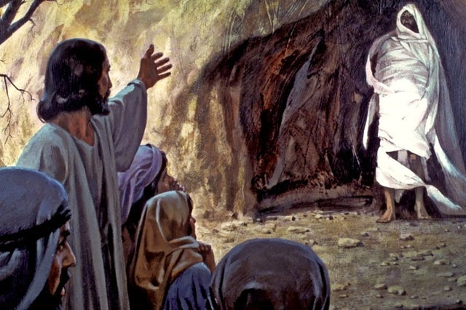
إقامة لعازر يوحنا 11: 1-46
تم وعظها من قبل مانيك كوريا في كنيسة الطرق المتقاطعة الدولية في سنغافورة • CICFamily.com تم تحميلها من قبل د. ريك جريفيث • مؤسسة الدراسات اللاهوتية الأردنية جميع الملفات بلغات عدة للتحميل المجاني على BibleStudyDownloads.org

Slide 2
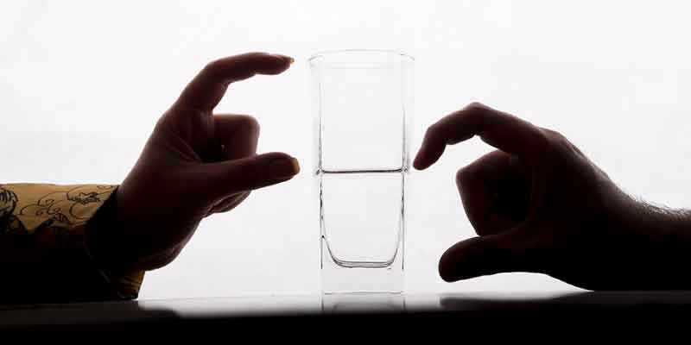
The SupernaturaL BASIS OF OUR FAITH
هل تحتوي الكأس على نصف فارغ أم نصف ممتلئ؟
أ) من وجهة نظر طبيعية، في الكون المغلق، ببساطة لا تحدث المعجزات.
ب) من وجهة النظر المسيحية يتم عمل المعجزات بواسطة خالق خارق للطبيعة متعالي (أعلى بكثير وخارج عن كل شيء) وجوهري (قريب وحاضر شخصيًا).

Slide 3
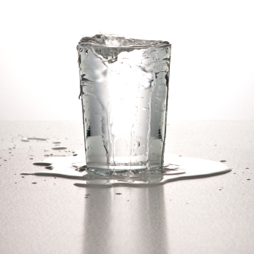
The SupernaturaL BASIS OF OUR FAITH
جعل يسوع الكأس الفارغة تصير ملآنة

Slide 4
القصة المسيحية هي بالتحديد
قصة معجزة واحدة عظيمة...
ما هو أبعد من كل مكان وزمان
ما هو غير مخلوق وأبدي،
جاء إلى الطبيعة أي إلى الطبيعة البشرية ونزل إلى عالمه الخاص وقام مرة أخرى
حاملاً الطبيعة معه.

Slide 5
إقامة لعازر يوحنا 11: 1-46
الجزء 1 - المقدمة
أين كانوا – يوحنا 10: 40 – بسبب المقاومة اليهودية انسحب يسوع وتلاميذه إلى الجهة الأخرى من نهر الأردن، حيث كان يوحنا المعمدان أولاً.
الأعداد 1-3 كان ليسوع علاقة مخاصة مع لعازر، مريم ومرثا
العدد 4 – هذا المرض ليس للموت بل لمجد الله، حتى يتمجد ابن الله به
الأعداد 5-6 : أحب يسوع مرثا، مريم ولعازر لكنه أجّل رحلته (يومين) – لماذا؟ (مات لعازر بالفعل)

Slide 6
إقامة لعازر يوحنا 11: 1-46
الجزء 1 - المقدمة
العدد 7 – حان وقت الذهاب لليهودية مع أن التلاميذ لم يكونوا مقتنعين
الأعداد 9-10 السير ما دام الوقت نهاراً، هناك عمل يجب أن يتم قبل ليلة القبض على يسوع ومجيء الموت
الأعداد 11-15 كان التلاميذ مشوشين – لم يدركوا أن لعازر كان ميتاً
عدد 16 – خاف التلاميذ من اليهود – لهذا قال توما لنذهب نحن أيضاً ونموت معه

Slide 7
إقامة لعازر يوحنا 11: 1-46
الجزء 2 – اعتراف مرثا
عدد 17 – كان لعازر بالحقيقة ميتاً منذ أربعة ايام – بدأت عملية التحلل
الأعداد 18-19 أقيم حداد رسمي لمدة 7 أيام، وسط بكاء وحزن من الأقارب. عادة ما يتم الدفن في نفس يوم الوفاة.
الأعداد 21-22 آمنت مرثا أن يسوع يستطيع أن يشفي لعازر (مثل مريم أختها – عدد 32) لا أن يستطيع يسوع إقامته على الرغم من أنها أكدت إيمانها بقوته
الأعداد 23-24 تكلم يسوع عن القيامة الحالية لا القيامة النهائية

Slide 8
يوحنا ١١ : ٢٥-٢٦
٢٥ قَالَ لَهَا يَسُوعُ: «أَنَا هُوَ الْقِيَامَةُ وَالْحَيَاةُ. مَنْ آمَنَ بِي وَلَوْ مَاتَ فَسَيَحْيَا ٢٦ وَكُلُّ مَنْ كَانَ حَيّاً وَآمَنَ بِي فَلَنْ يَمُوتَ إِلَى الأَبَدِ. أَتُؤْمِنِينَ بِهَذَا؟»

Slide 9
إقامة لعازر يوحنا 11: 1-46
الجزء 2 – اعتراف مرثا
عدد 17 – كان لعازر بالحقيقة ميتاً منذ أربعة ايام – بدأت عملية التحلل
الأعداد 18-19 أقيم حداد رسمي لمدة 7 أيام، وسط بكاء وحزن من الأقارب. عادة ما يتم الدفن في نفس يوم الوفاة.
الأعداد 21-22 آمنت مرثا أن يسوع يستطيع أن يشفي لعازر (مثل مريم أختها – عدد 32) لا أن يستطيع يسوع إقامته على الرغم من أنها أكدت إيمانها بقوته
الأعداد 23-24 تكلم يسوع عن القيامة الحالية لا القيامة النهائية
عدد 26 – اعترفت مرثا بيسوع ( أنظر اعتراف بطرس في متى 16: 16)

Slide 10
إقامة لعازر يوحنا 11: 1-46
الجزء 3 - البكاء
الأعداد 28-32 – أتت مريم وتكلمت مع يسوع
عدد 33 – عندما رآها يسوع تبكي مع اليهود الآخرين، انزعج واضطرب
‘انزعج باليونانية هي embrimaomai
تعني حرفياً ساخطًا، يشخر بالغضب. الغضب على من؟ عند الموت

Slide 11
بكى يسوع بغضب على الدمار
الذي جلبه الموت لعائلة واحدة.
الموت هو العدو الذي يُهزم
في المسيح.
غاري م. بيرغ
تفسيرNIV التطبيقي - يوحنا
(زوندرفان، 2009)

Slide 12
إقامة لعازر يوحنا 11: 1-46
الجزء 3 - البكاء
الأعداد 28-32 – أتت مريم وتكلمت مع يسوع
عدد 33 – عندما رآها يسوع تبكي مع اليهود الآخرين، انزعج واضطرب
‘انزعج باليونانية هي embrimaomai
تعني حرفياً ساخطًا، يشخر بالغضب. الغضب على من؟ عند الموت
عدد 35 – أقصر آية في الكتاب المقدس لكنها تتطلب وقفة طويلة (بكى يسوع)
الذي عرف النصرة على الموت لا يزال يشعر معنا لدغة ورائحة الموت
الأعداد 36-37 ردة فعل يسوع قسمت الجمع

Slide 13
إقامة لعازر يوحنا 11: 1-46
الجزء 4 - الإقامة
عدد 38 – مرة ثانية كان يسوع منزعجاً عندما وقف على باب القبر
عدد 39 – حذرت مرثا يسوع بأنه كان ميتاً وابتدأ بالتحلل
عدد 40 – ذكرها يسوع أن الإيمان يأتي بمجد الله
الأعداد 41-42 : صلى يسوع بإيمان من أجلهم
الأعداد 43-44 : دعا لعازر خارجاً بصوت عظيم وأمرهم أن يحلوه
عدد 45 – آمن البعض به لكن البعض قالوا عما فعله للحكام

Slide 14
إقامة لعازر يوحنا 11: 1-46
ما الذي يجب أن نتعلمه:
1. يسوع هو على الحياة والموت
هذه القصة تنبئ بقيامة يسوع.
القبر الذي لا يمكنه أن يحتوي لعازر، لن يحتوي أيضًا على يسوع.
2. الحياة الحقيقية موجودة في يسوع
كان هو المركز وليس لعازر
يعطينا يوحنا قائمة كاملة من ألقاب يسوع – المعلم، الرب، المسيح، ابن الله الذي جاء إلى العالم، القيامة والحياة

Slide 15
إقامة لعازر يوحنا 11: 1-46
ماذا يجب أن نفعل:
1. استمر في إيمانك بالمسيح (يوحنا 20: 31)
هذا هو عمل الله أن تؤمنوا بالذي هو أرسله (يوحنا 6: 29)
2. امتلاك فكر مختلف نحو الموت

Slide 16
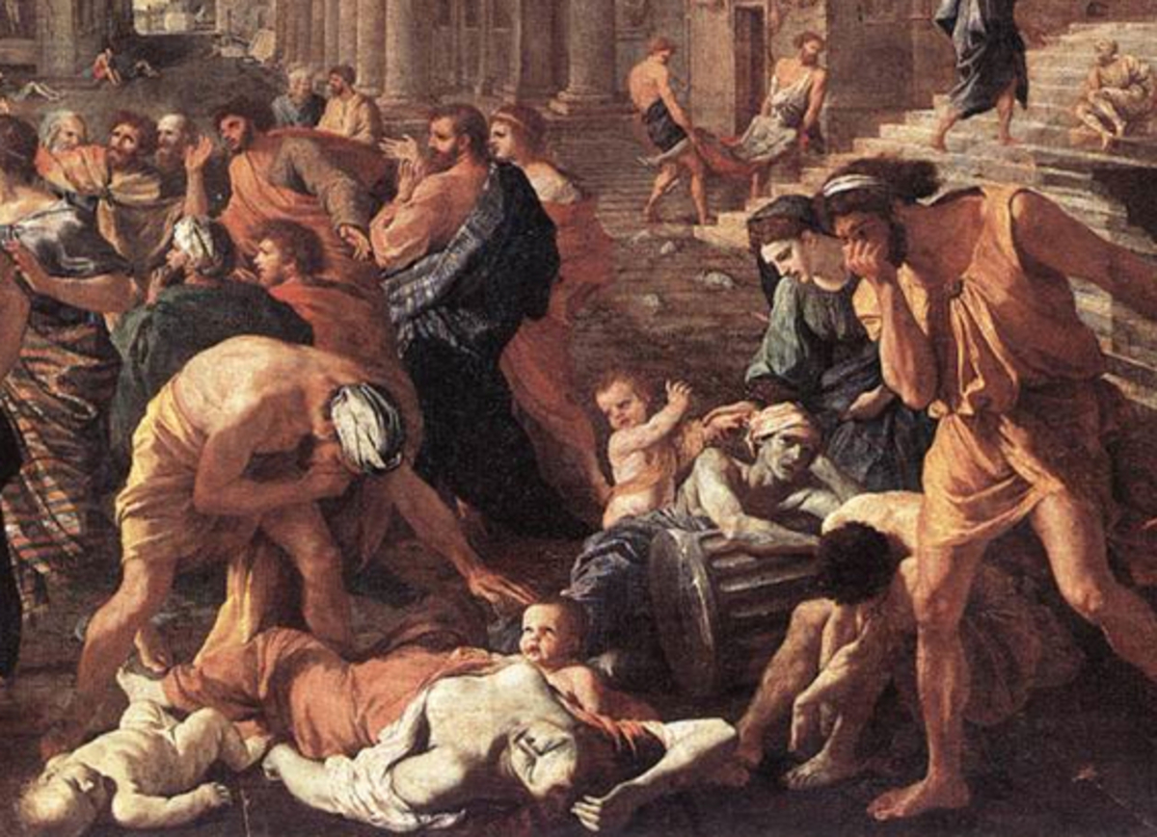
الطاعون السيرياني (250-270 م)

Slide 17
إقامة لعازر يوحنا 11: 1-46
ماذا يجب أن نفعل:
1. استمر في إيمانك بالمسيح (يوحنا 20: 31)
هذا هو عمل الله أن تؤمنوا بالذي هو أرسله (يوحنا 6: 29)
2. امتلاك فكر مختلف نحو الموت - لا خوف ولا وقاحة.
إحصاء أيامنا هكذا علمنا فنؤتى قلب حكمة (مزمور 90: 12)
3. شارك أخبار يسوع مع الآخرين
يسوع هو رب الأحياء والأموات

Slide 18
Black

Slide 19
وعظ العهد الجديد at BibleStudyDownloads.org
أحصل على العرص التقديمي والنص مجاناً
Notes:
NT Preaching (np)

